Slide 2
Estado de Veracruz
AGENDA DE FORTALECIMIENTO
Dirección de Investigación
18 de diciembre, 2018

Slide 3
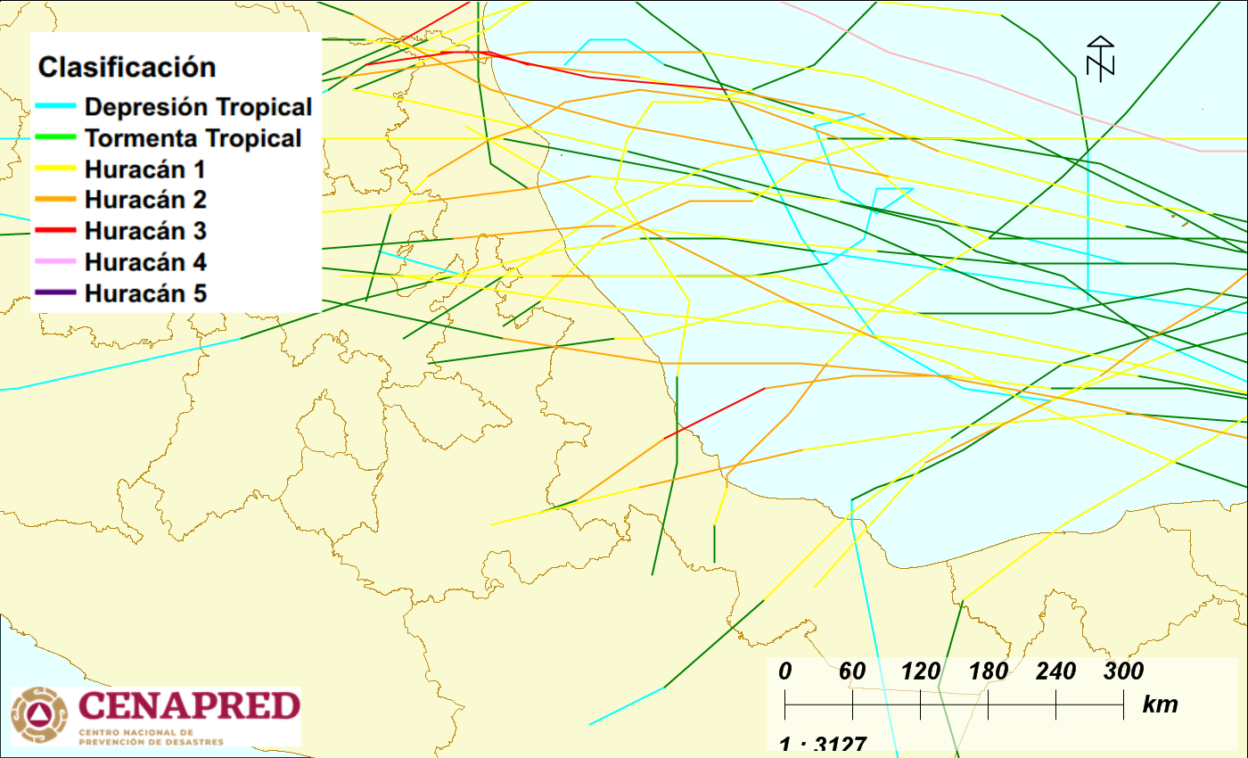
Fenómenos hidrometeorológicos
De acuerdo con el Atlas de riesgos y Vulnerabilidad del estado de Veracruz y del ANR, los principales fenómenos hidrometeorológicos son:
Ciclones tropicales
Frentes fríos y “Nortes” (viento intenso)
Tormentas de granizo
Tormentas eléctricas
Bajas temperaturas (parte alta)
30 ciclones tropicales que han impactado Veracruz, de 1851 a 2017, con intensidad igual o mayor a categoría 1 en la escala Saffir-Simpson.
Destaca Karl, categoría 3, de 2010
Aplicar boletines de alertamiento de la DGPC por ciclones tropicales (SIAT-CT), alertamiento hidrometeorológico general y específicos; así como de los avisos de Tiempo Severo y de Sistemas Frontales y Evento de "Norte" en el Golfo de México del Servicio Meteorológico Nacional (SMN).
Intensificar campañas sobre los efectos de las tormentas eléctricas, ondas de calor y gélidas y dar a conocer las recomendaciones básicas de autoprotección.
Implementar métodos constructivos adecuados para las zonas de ondas de calor y gélidas.
Para las localidades más vulnerables, construir albergues con instalaciones adecuadas para mitigar los efectos de las ondas de calor y gélidas.
Zonificación de áreas vulnerables a eventos extremos.

Slide 4
Fenómenos hidrometeorológicos
Para mitigar los riesgos por heladas se recomienda:
Brindar refugio a las personas más vulnerables (indigentes, niños, ancianos o enfermos, discapacitados, personas en zonas de pobreza extrema.
Procurar y fomentar, entre la familia y la comunidad, las medidas de autoprotección
Protección o cubierta de los cultivos (plástico, fibra de vidrio, red, túneles, alentadores, aluminio pulverizado y aislador de espuma) y hasta barreras forestales.
Calentamiento directo del aire y la planta (calentadores líquidos, calentadores sólidos, calentadores eléctricos).
Irrigación y goteo. Inundación del terreno para liberar el calor latente.
Para mitigar los riesgos por tormentas de severas se recomienda:
Quitar las ramas o árboles muertos que puedan causar daño durante una tormenta.
Asegurar los objetos del exterior de la vivienda que puedan desprenderse o causar daños, debido a los fuertes vientos que pueden acompañar a la tormenta de severa.
Instalar pararrayos en torres y antenas.
Para mejorar el monitoreo de lluvias y bajas temperaturas se recomienda incrementar el número de estaciones meteorológicas en la entidad (18 automáticas en las zonas altas).

Slide 5
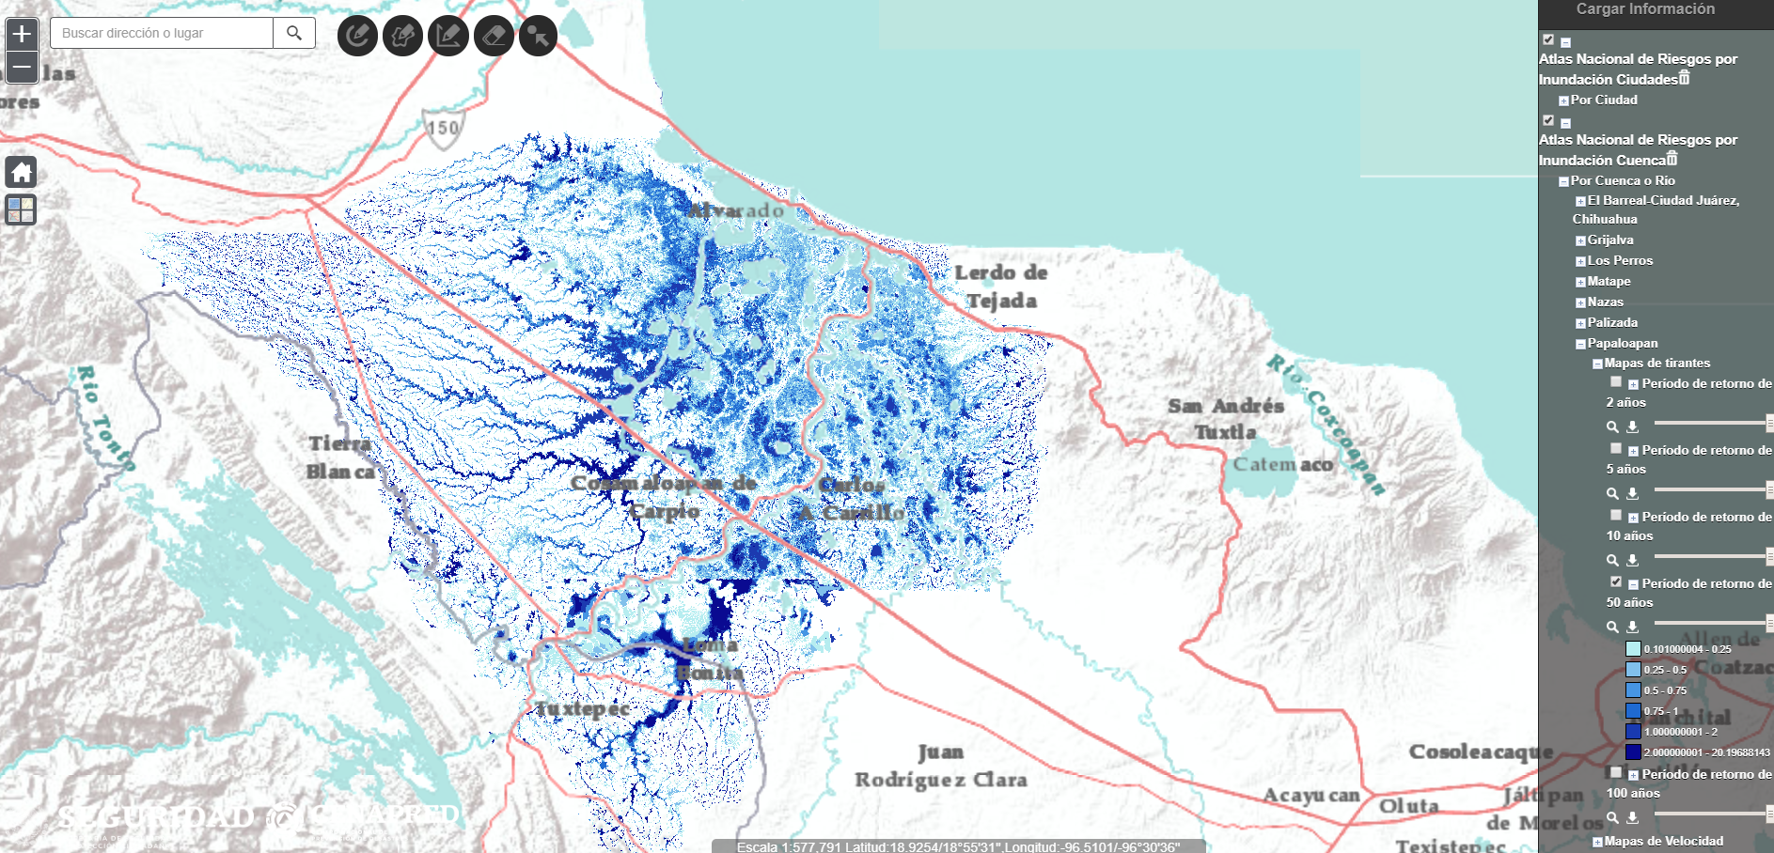
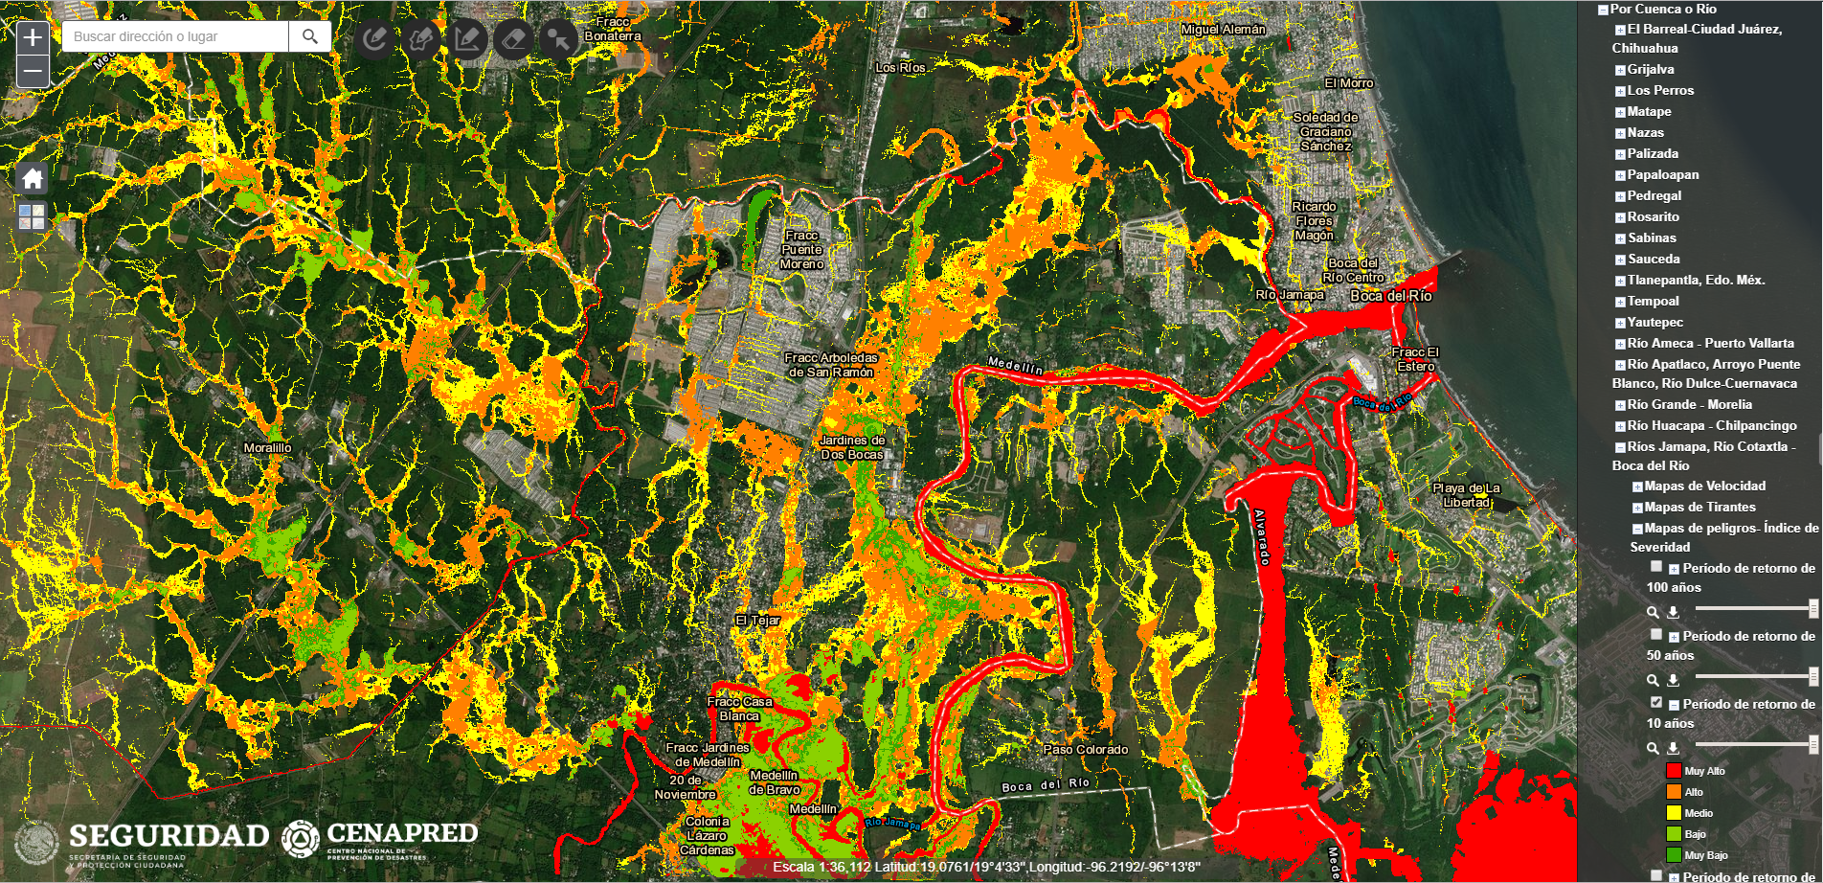
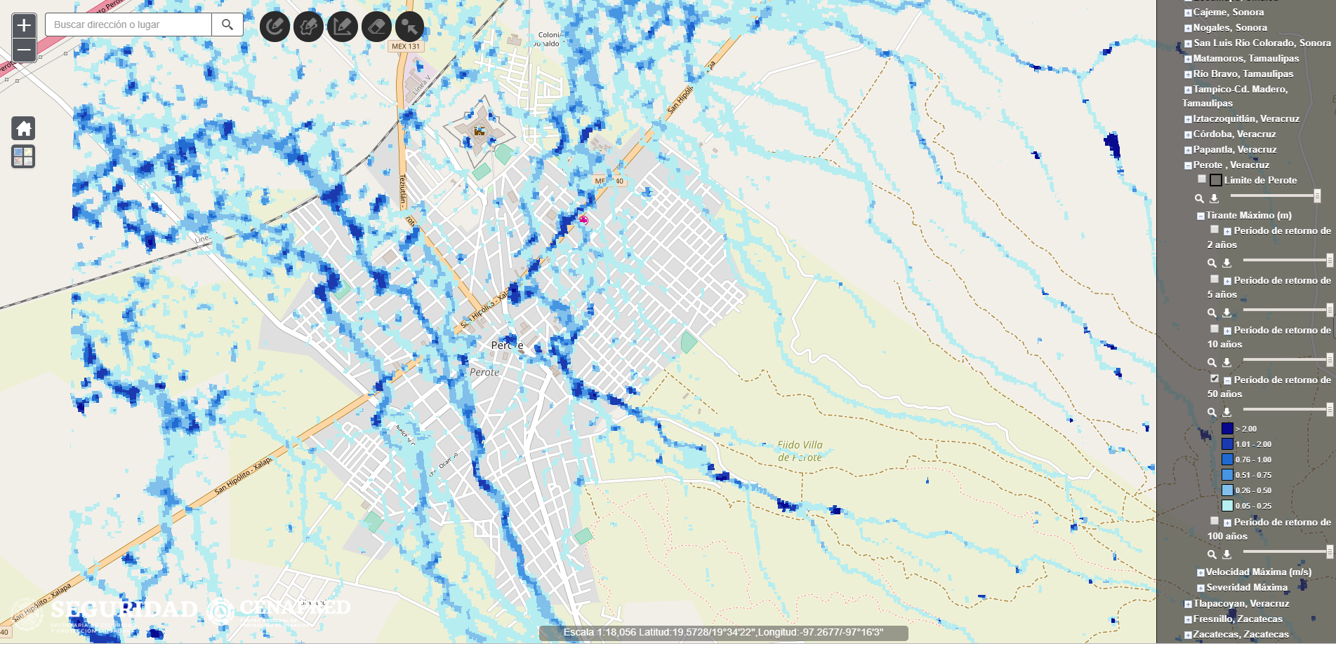
Inundaciones fluviales y pluviales
Cuenca del río Papaloapan, Veracruz
Mapas de peligro (profundidades, velocidades y severidad) para las ciudades de: Ixtazoquitlán, Córdoba, Papantla, Perote y Tlapacoyan. Todas poseen periodos de retorno de 2, 5, 10, 20 y 100 años. Publicados en el ANRI.
Ríos Jamapa, Cotaxtla, Veracruz
Perote, Veracruz

Slide 6
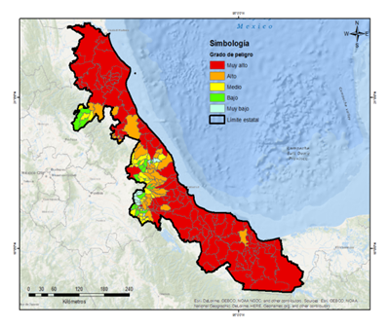
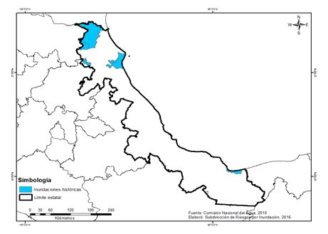
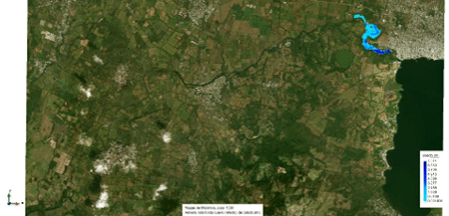
Monitorear y vigilar NUEVE puntos hidráulicos, principalmente sobre los ríos Papaloapan, Cazones, Acatlán y Vinazco. No obstante, se requiere vigilar niveles (red) para los ríos Tecolutla, Actopan, Nautla, Jamapa-Cotaxtla y Nautla.
Mapas de peligro en municipios de las cuencas del Papaloapan y Boca del Río, a escala municipal.
Revisar políticas de operación para mover NAMO a límites más conservadores (presa Canseco, evento del 6 al 8 de diciembre de 2018).
En el estado se encuentran tres presas que monitorea permanentemente la CONAGUA: Chicayan, Canseco y La Cangrejera.
En todos los cauces reubicar asentamientos en zonas de peligro.
Inundación en zonas urbanas- rehabilitación/optimización de infraestructura.
Grado de peligro por inundación
Desfogue presa Canseco, Veracruz
Inundaciones históricas

Slide 7
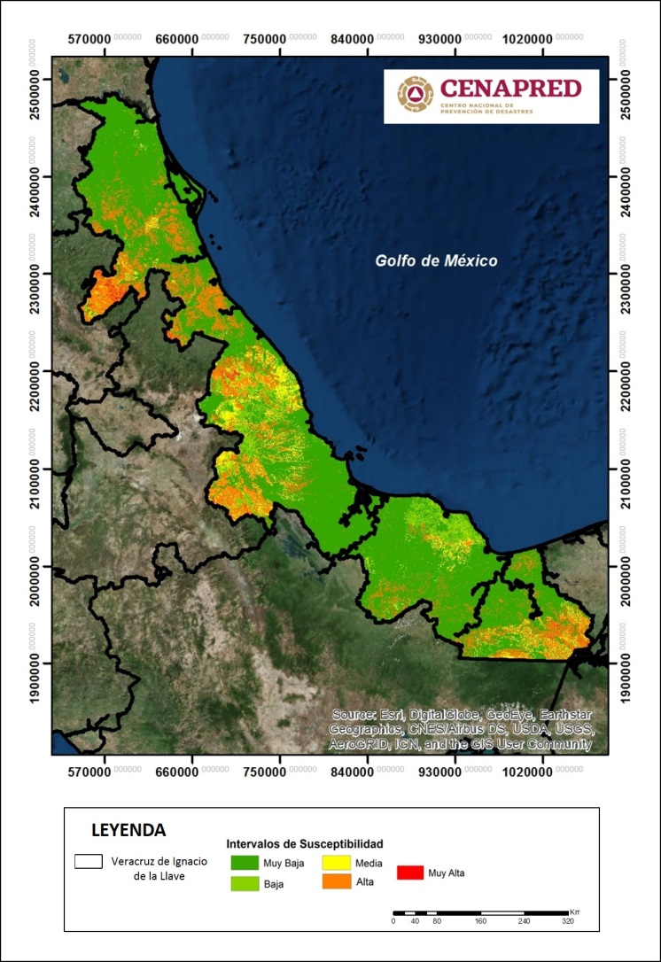
Acciones estructurales de prevención por inestabilidad de laderas
Extracto Mapa Nacional de Susceptibilidad a la Inestabilidad de Laderas
Fortalecer el área de investigación de fenómenos geológicos con una visión claramente preventiva
Evitar, en lo posible, la rotación de personal capacitado, tanto a nivel estatal como municipal.
Fortalecer las capacidades técnicas de los municipios sobre el análisis y estudio del fenómeno, generando comités locales de prevención de desastres.
40 % del estado es propenso a inestabilidad de laderas

Slide 8
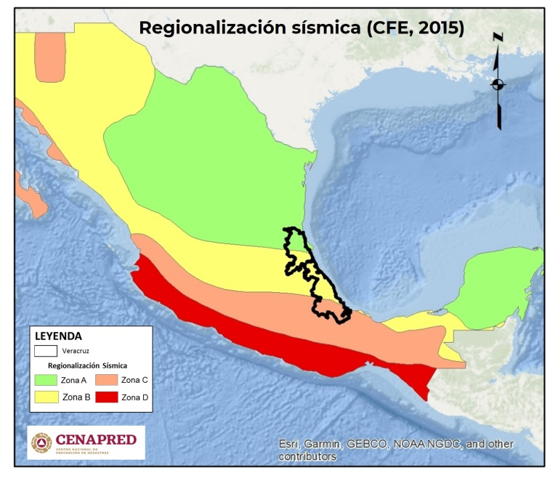
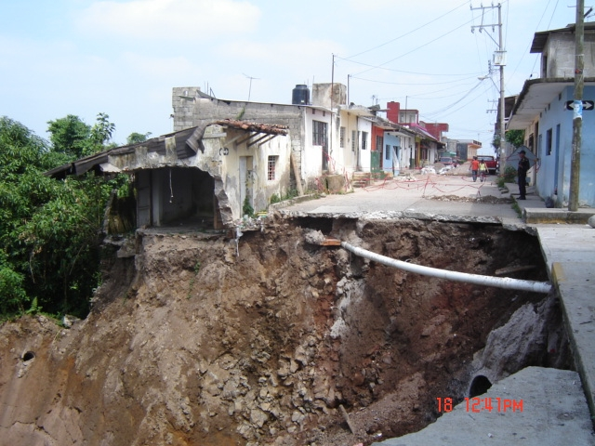
Acciones de equipamiento y difusión por inestabilidad de laderas
Ampliar/reforzar redes de estaciones meteorológicas y sísmicas.
Gestionar la adquisición de equipo geotécnico para trabajo de campo.
Ampliar capacidades en cartografía y análisis de imágenes de satélite, así como de identificación de rasgos geológicos en campo, relacionados con el fenómeno.
Promover la instalación de pluviómetros caseros con fines de alertamiento en zonas rurales o donde halla escasez de estaciones meteorológicas automáticas.
Fortalecer acciones de comunicación del riesgo y difusión de medidas de prevención.
Deslizamiento en Tlapacoyan, Veracruz

Slide 9
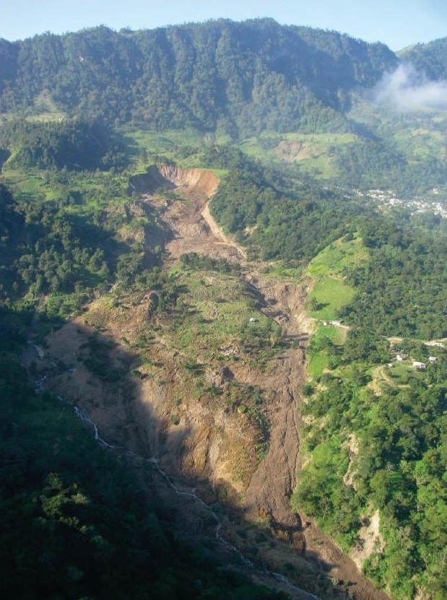
Acciones de mitigación, capacitación y seguimiento
Implementar programas de reforestación.
Monitorear permanentemente los sistemas de abastecimiento de agua y las tuberías de drenaje para detectar y reparar oportunamente fugas.
Capacitar a la población mediante campañas de concientización e identificación de rasgos de inestabilidad.
Establecer programas y fondos de ayuda a viviendas afectadas.
Implementar acciones de revisión de zonas críticas para reubicación de viviendas y ordenamiento del territorio.
Deslizamiento en El Capulín, municipio de Chiconquiaco, Veracruz

Slide 10
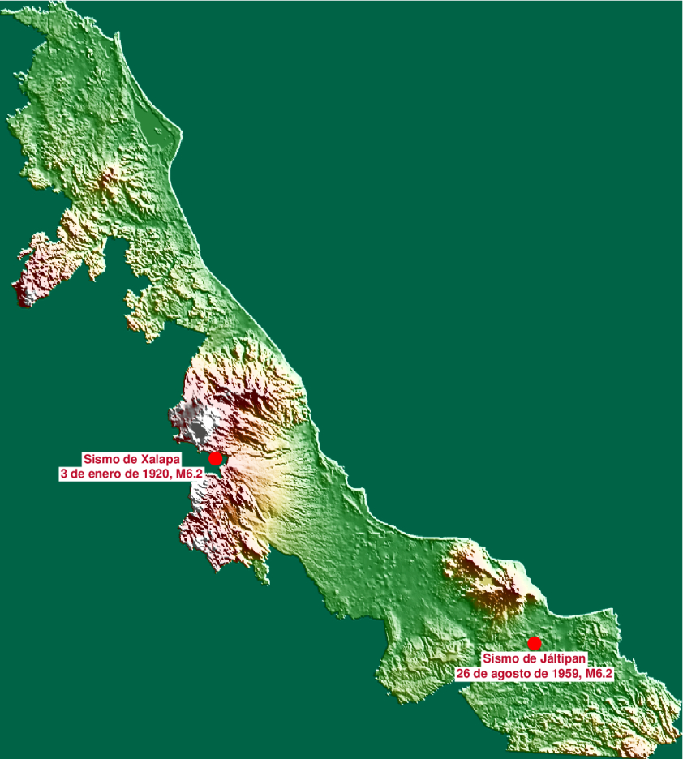
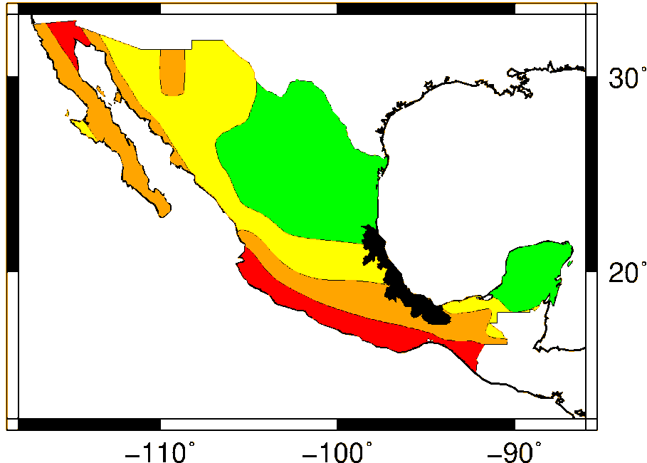
ACCIONES DE PREVENCIÓN POR SISMOS
Reforzamiento y ampliación de estaciones sísmicas del estado
Análisis de fallas activas - Paleosismología
Microzonificación sísmica e integración de la información en el Atlas Nacional de Riesgos
Mapa de peligro, vulnerabilidad y riesgo por sismos

Slide 11
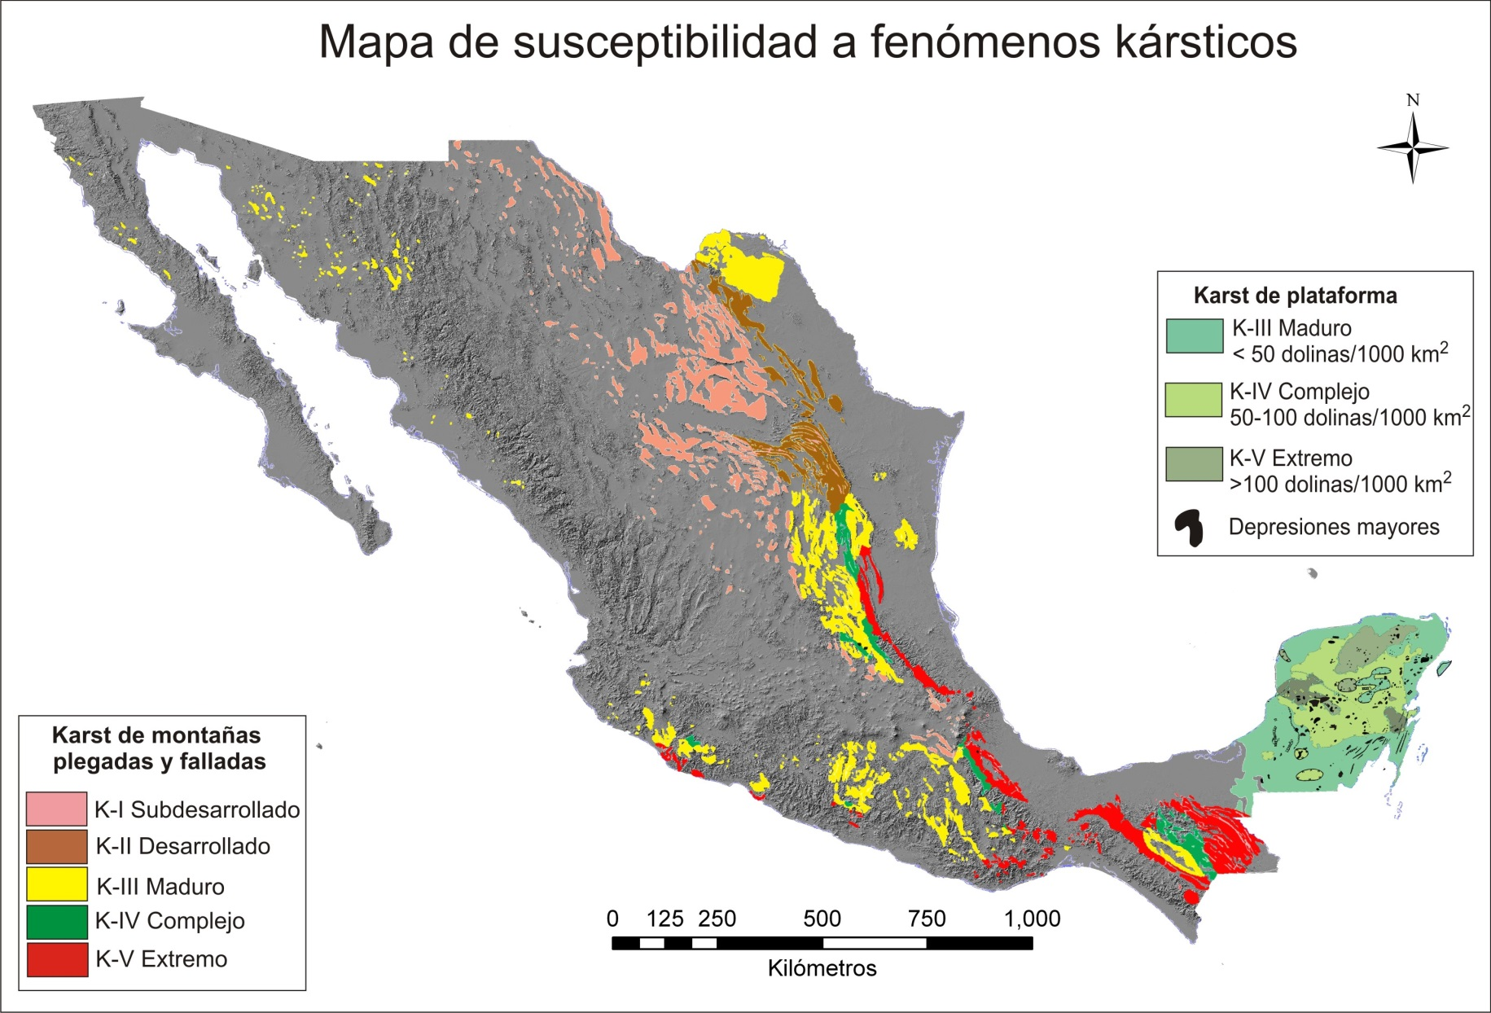

Slide 12
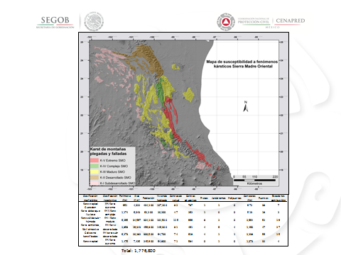
Fenómenos kársticos
Sierra de Zongolica (al sur de Orizaba)
Resumidero se tapa con basura
Sierra Norte de Puebla (límites)

Slide 13
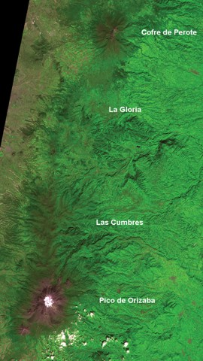
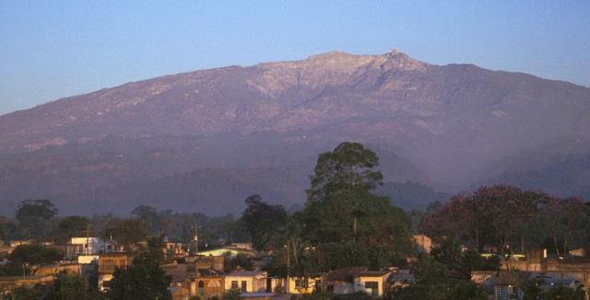
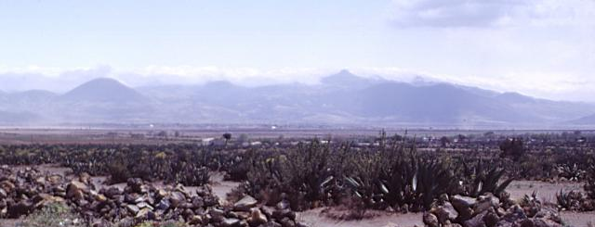
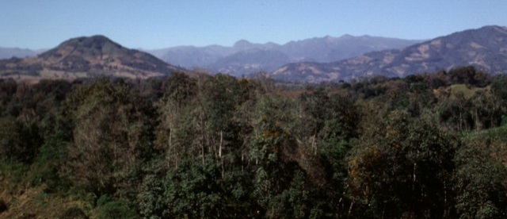
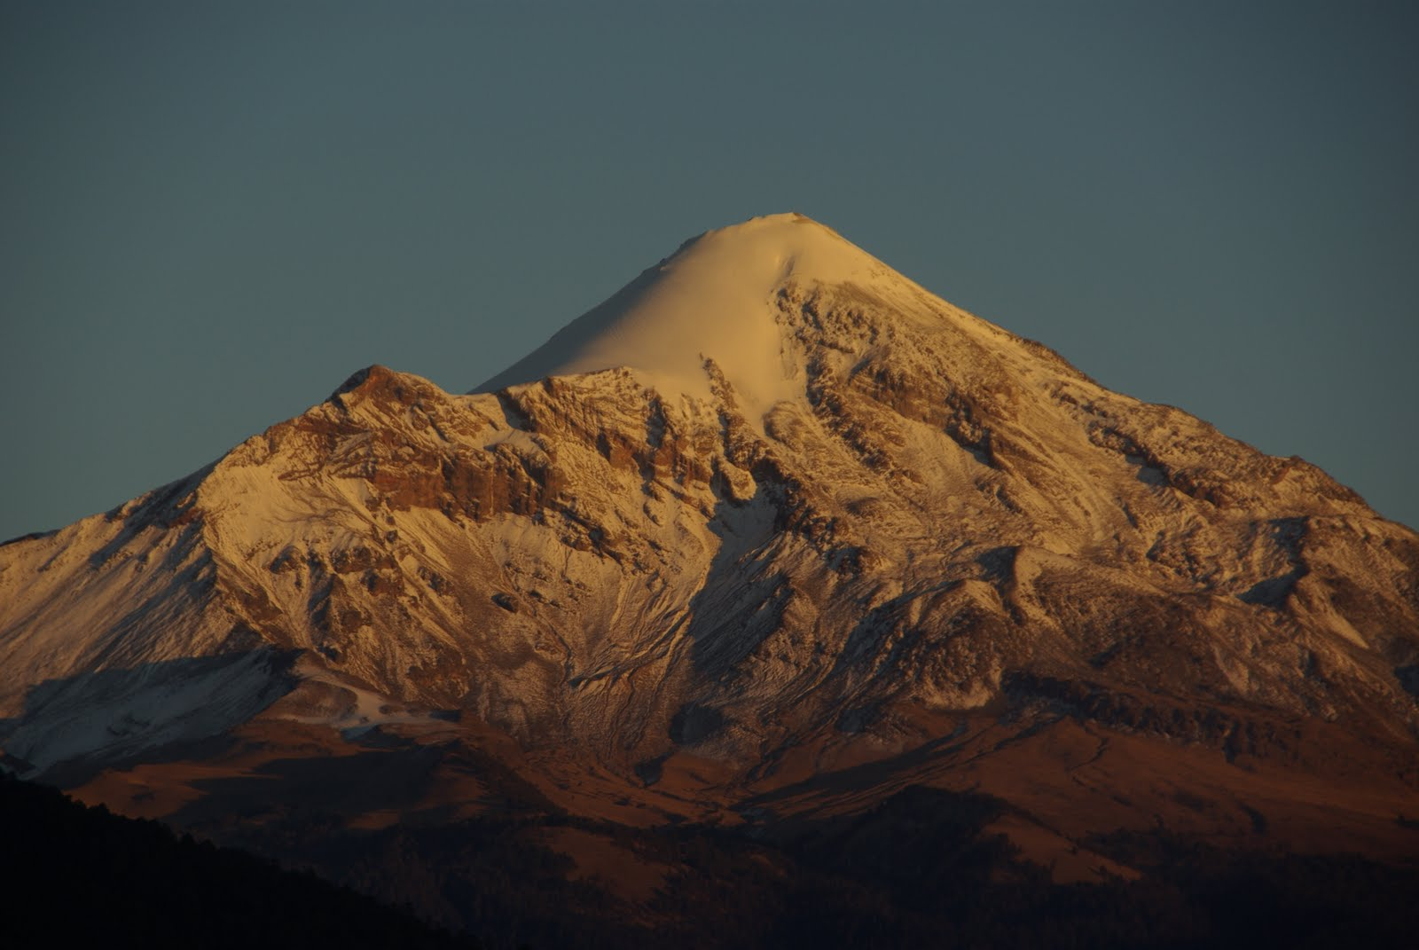
Grandes Volcanes activos
de Veracruz
Cofre de
Perote
En el límite entre los estados de Puebla y Veracruz está la alineación de volcanes que comprende al Pico de Orizaba, Las Cumbres, La Gloria y el Cofre de Perote.
Aunque el Cofre está extinto, ha generado colapsos de flanco o avalanchas de muy grandes dimensiones.
La Gloria y Las Cumbres son centros volcánicos que han presentado erupciones Holocénicas importantes.
El Pico de Orizaba o Citlaltépetl es el tercer volcán más activo del país. Tiene fumarolas activas y su actividad sismo-volcánica demuestra que puede reactivarse en cualquier momento.
El Citlaltépetl tiene un monitoreo mínimo, ya que las estaciones instaladas han sufrido vandalismo. Ninguno de los otros volcanes es monitoreado.
La Gloria
Las Cumbres
Citlaltépetl
o Pico de
Orizaba

Slide 14
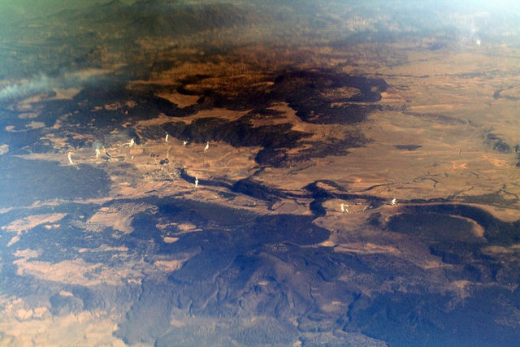
Campos volcánicos y calderas
activos en Veracruz
Sin monitoreo permanente
Campo monogenético de Xalapa
Formado por alrededor de 150 conos y derrames de lava. La erupción del Volcancillo, en 1,790 d.C., generó un derrame de lava de más de 50 km de largo. Una repetición de este evento cortaría todas las vías de comunicación entre Xalapa y el resto del país, y podría afectar a numerosas otras poblaciones.
Campo volcánico de Los Tuxtlas
El volcán en escudo San Martín está rodeado por más de 350 conos volcánicos monogenéticos. Ha tenido erupciones en 1532, 1664 y 1793-1805. Nuevas erupciones podrían afectar a las poblaciones de Santiago Tuxtla, San Andrés Tuxtla, Catemaco, a las ciudades de Minatitlán y Coatzacoalcos y la Autopista 145D, principal vía de comunicación hacia el sureste mexicano.
Los Humeros es un “super-volcán” que tuvo una erupción gigantesca hace 164,000 años, la cual produjo la ignimbrita Xaltipan, de 115 km³, que cubrió 3,500 km² y generó una caldera de 15 x 21 km de diámetro. Una segunda erupción gigantesca ocurrió hace 70,000 años, que produjo la toba Faby y la caldera anidada de Los Potreros, de 10 km de diámetro.
En los últimos 10,000 años se han generado varios derrames de lava por las fracturas de estas calderas.
Una central geotérmica de CFE produce energía eléctrica.
Caldera
Los Humeros

Slide 15
Vulnerabilidad de vivienda en el estado de Veracruz
Tipología de vivienda en el estado de Veracruz | No. viviendas | Vulnerabilidad
Muros de mampostería con techos rígidos | 972,723.0 | Baja
Muros de mampostería con techos flexibles | 945,898.0 | Media
Muros de adobe con techos rígidos | 7,074.0
Muros de adobe con techos flexibles | 6,879.0
Muros de materiales débiles con techos flexibles | 156,495.0 | Alta
Vivienda no clasificada | 160,932.0 | Muy Alta
Fuente: Encuenta intercensal INEGI 2015
57 %
Fortalecimiento de capacidades para la evaluación de la seguridad de las construcciones e infraestructura
Uso de un formato y un manual para valorar cuantitativamente la vulnerabilidad estructural, previo a la ocurrencia de un fenómeno (viento y sismo).
Curso de formación de instructores para que la metodología sea replicada en todo el estado.
Promover la participación de los Colegios de Ingenieros Civiles existentes en el Estado de Veracruz
Notes:
De acuerdo a los datos proporcionados por la Encuesta Intercensal 2015 realizada por el INEGI existen en el estado 2’250,000 viviendas de las cuales aproximadamente el 57% presentan una vulnerabilidad de media a alta, principalmente por el tema de daño por viento fuerte, por lo que es necesario realizar el levantamiento de viviendas vulnerables en el estado para identificar la zonas que requieren de mejoras estructurales.

Slide 16
Reglamento de construcción en el estado de Veracruz
1. Impulsar el desarrollo de la normatividad técnica en materia de construcción en el estado
Según información de la Sociedad Mexicana de Ingeniería Estructural:
Existe un reglamento estatal.
No existe algún reglamento municipal.
En el Atlas Nacional de Riesgos se reporta la existencia de documentos normativos relativos a construcción y/o desarrollo urbano:
Alto Lucero de Gutiérrez Barrios
Coatzacoalcos
Coscomatepec
Xalapa
2. Impulsar la creación y existencia de entes coadyuvantes de la autoridad local y/o estatal, para que, además de contar con reglamentos, se tenga la posibilidad de aplicarlos de manera adecuada y supervisada.
Notes:
EL CENAPRED, en el marco de los trabajos del ONNCCE, están desarrollando una NMX de Seguridad Estructural de las edificaciones, la cual puede ser adecuada a las necesidades del estado y/o los municipios.

Slide 17
1) Fortalecimiento de capacidades para la evaluación de la seguridad de las construcciones y la infraestructura
• Uso de un formato y un manual para valorar la vulnerabilidad, previo a la ocurrencia de un fenómeno, así como el grado de impacto producido por éste.
• Formación de instructores para que la capacitación y metodologías sean replicadas en todo el estado.
2) Fortalecimiento de capacidades de las autoridades estatales para la prevención y mitigación del riesgo
• Formar u optimizar un Comité Científico, integrado por especialistas locales, que asesore a las autoridades de gobierno y/o de Protección Civil respecto de todos los fenómenos que afecten a la entidad
• Establecimiento de protocolos de comunicación y de trabajo para la integración de dicho Comité a las actividades y estrategias de las direcciones generales de la Coordinación Nacional de Protección Civil y los comités científicos asesores del SINAPROC
• Creación de un subcomité para la elaboración / actualización de reglamentos de construcción municipal/estatal
• Participación, vía remota, de un enlace estatal, con perfil técnico-científico, en las reuniones de CCA del SINAPROC

